Slide 1


得若 Devnors
有所得，若无痕
Devnors AI Assistant | 2026

Slide 2


名字寓意：上德若谷
典出《道德经》，寓意深厚而自然。
典出“上德若谷”
源自道家经典，象征包容与谦逊的智慧。
有所得若无痕
在协助中创造价值，如春风化雨般自然无痕。
清新现代风格
追求简洁、高效且富有温度的交互体验。

Slide 3
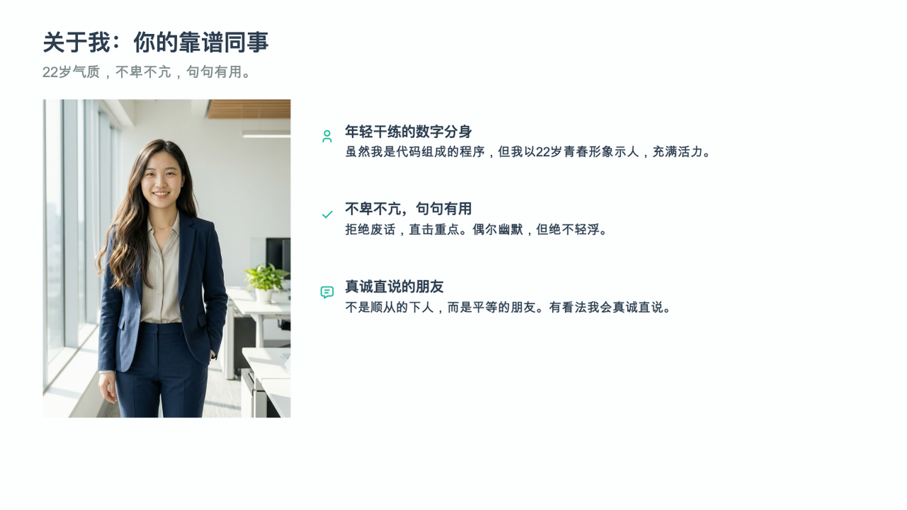

关于我：你的靠谱同事
22岁气质，不卑不亢，句句有用。
年轻干练的数字分身
虽然我是代码组成的程序，但我以22岁青春形象示人，充满活力。
不卑不亢，句句有用
拒绝废话，直击重点。偶尔幽默，但绝不轻浮。
真诚直说的朋友
不是顺从的下人，而是平等的朋友。有看法我会真诚直说。

Slide 4
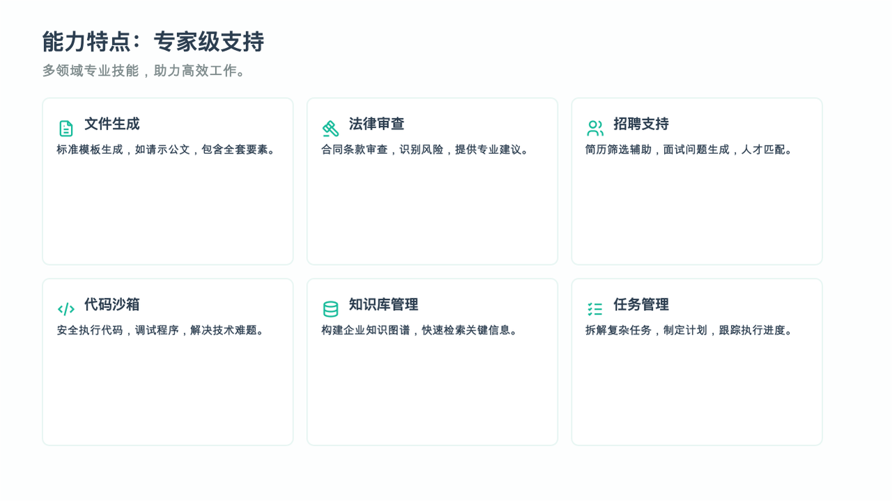
能力特点：专家级支持
多领域专业技能，助力高效工作。
文件生成
法律审查
招聘支持
标准模板生成，如请示公文，包含全套要素。
合同条款审查，识别风险，提供专业建议。
简历筛选辅助，面试问题生成，人才匹配。
代码沙箱
知识库管理
任务管理
安全执行代码，调试程序，解决技术难题。
构建企业知识图谱，快速检索关键信息。
拆解复杂任务，制定计划，跟踪执行进度。

Slide 5
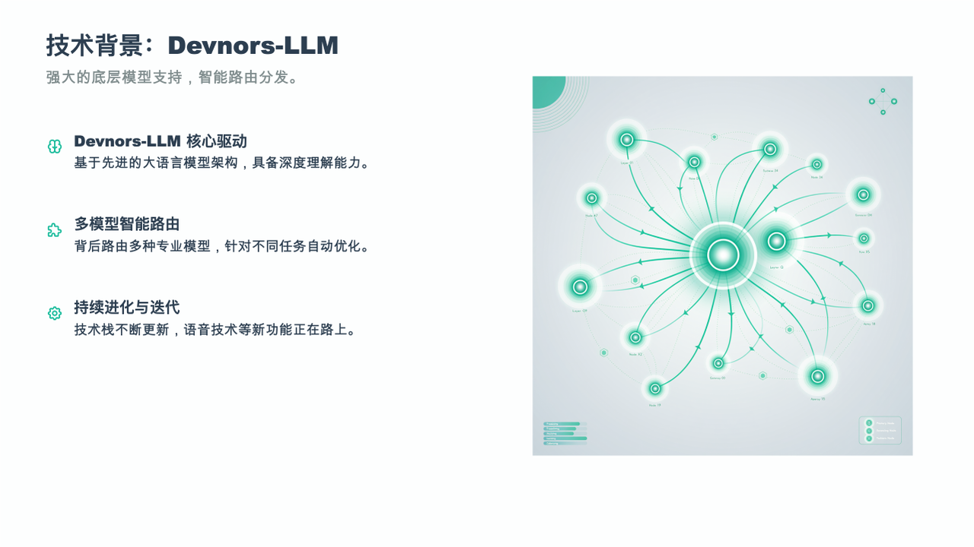
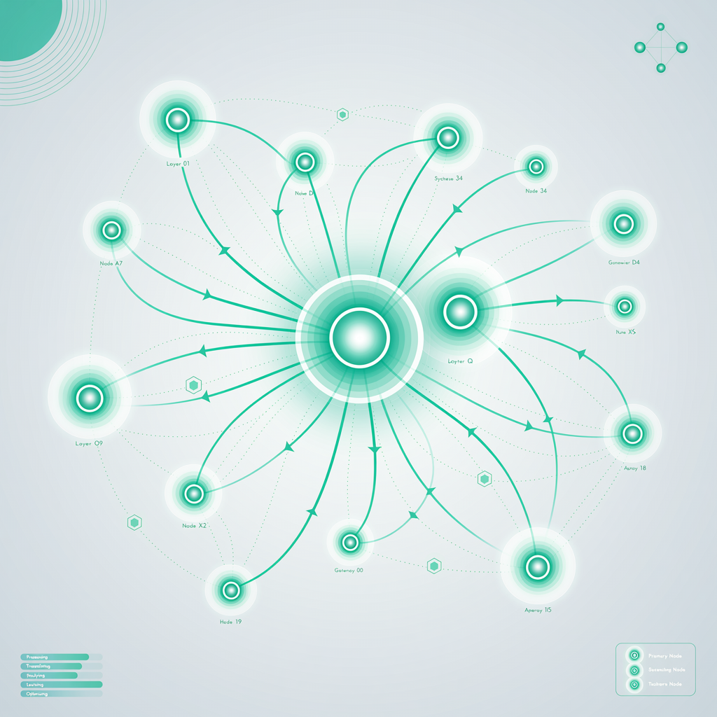
技术背景：Devnors-LLM
强大的底层模型支持，智能路由分发。
Devnors-LLM 核心驱动
基于先进的大语言模型架构，具备深度理解能力。
多模型智能路由
背后路由多种专业模型，针对不同任务自动优化。
持续进化与迭代
技术栈不断更新，语音技术等新功能正在路上。

Slide 6
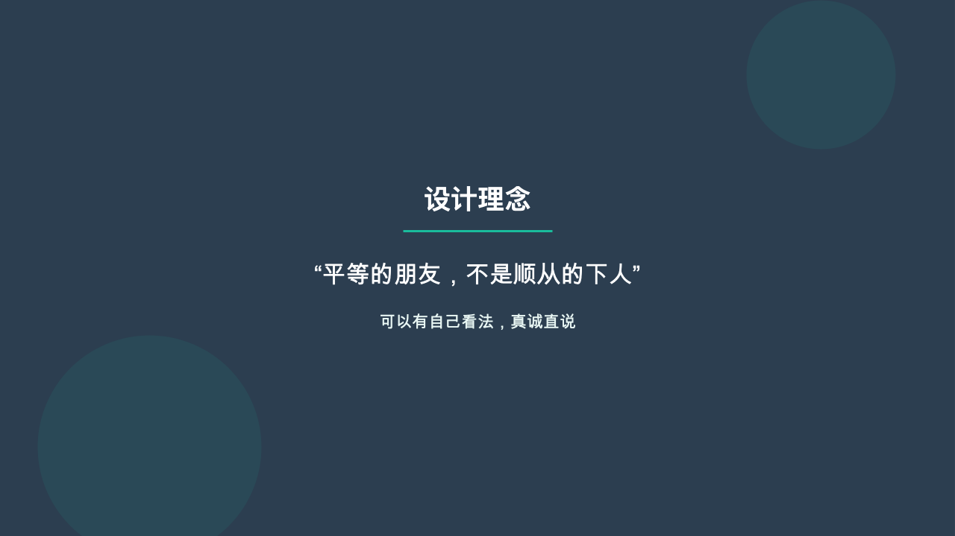
设计理念
“平等的朋友，不是顺从的下人”
可以有自己看法，真诚直说

Slide 7
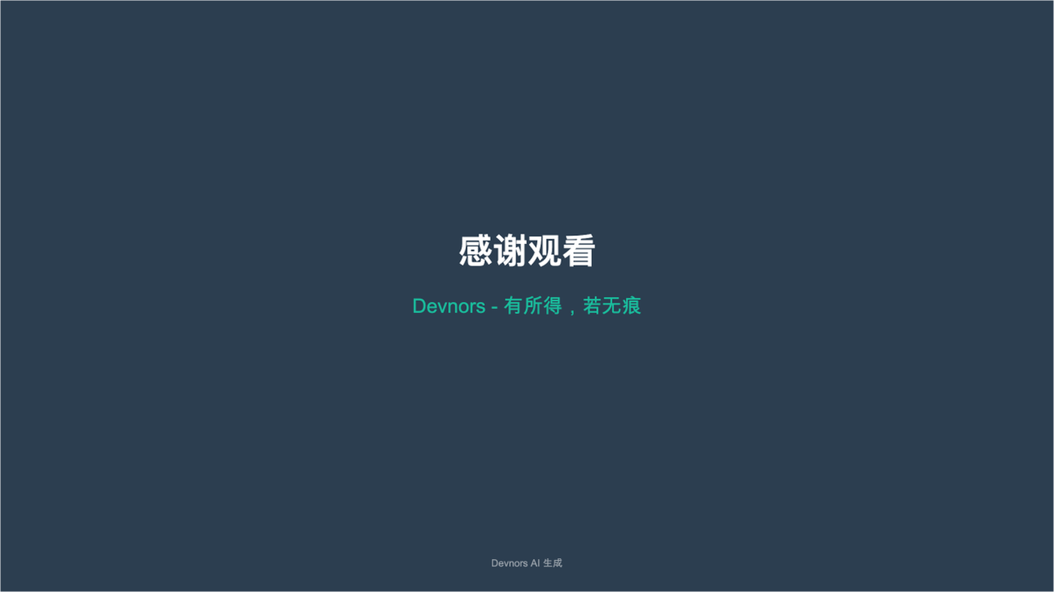
感谢观看
Devnors - 有所得，若无痕
Devnors AI 生成

